Slide 1
Протоколы аутентификации
Преподаватель: Михайличенко Ольга Викторовна

Slide 2
Взаимная аутентификация
Задача: конфиденциальность и своевременность при распределении ключей
Атаки с использованием воспроизведения сообщений:
Простое воспроизведение
Воспроизведение, которое можно зарегистрировать
Воспроизведение, которое нельзя обнаружить
Возвратное воспроизведение без модификации

Slide 3
Способы противодействия атакам воспроизведения
Метка даты/времени
Запрос/ответ
Порядковый номер сообщения

Slide 4







Распределение секретных ключей
Подход на основе традиционного шифрования
(Нидхэм и Шредер)
Центр распределения ключей
Возможно воспроизведение 3-ей стороной сообщения шага 3
1
2
3
А
4
В
5

Slide 5







Распределение секретных ключей
Подход на основе традиционного шифрования
(Деннинг)
Центр распределения ключей
Зависимость от часов, показания которых
должны быть синхронизированы
1
2
3
А
4
В
5
среднее отклонение показаний локальных часов
ожидаемое время задержки в сети

Slide 6
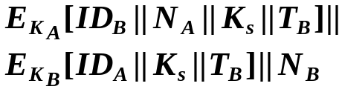



Распределение секретных ключей
Подход на основе традиционного шифрования
Центр распределения ключей
Мандат
3
2
А
1
В
4

Slide 7
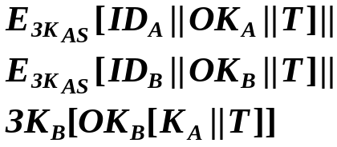

Распределение сеансовых ключей
Подход на основе шифрования с открытым ключом
Сервер аутентификации
2
1
А
В
3

Slide 8
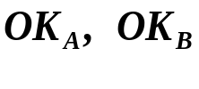


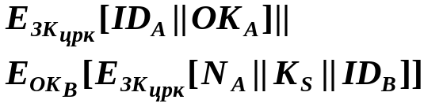



Распределение секретных ключей
Подход на основе шифрования с открытым ключом
Центр распределения ключей
5
1
2
4
3
А
6
В
7

Slide 9










Система Kerberos
Простой диалог аутентификации
Сервер аутентификации (AS)
Клиент (С)
Сервер (V)
Идентификатор пользователя системы С
Пароль пользователя системы С
Сетевой адрес клиента
Секретный ключ используемый AS и V совместно

Slide 10





Система Kerberos
Защищенный диалог аутентификации -1
Сервер аутентификации (AS)
Сервер выдачи мандатов
(TGS – Ticket-Granting Server)
Сервер (V)
3
4
2
5
1
Клиент (С)

Slide 11





Система Kerberos
Защищенный диалог аутентификации-2
Сервер аутентификации (AS)
Сервер выдачи мандатов
(TGS – Ticket-Granting Server)
2
Сервер (V)
4
3
1
5
Клиент (С)

Slide 12
Система Kerberos
Защищенный диалог аутентификации-2
Сервер выдачи мандатов
Сервер аутентификации (AS)
4. TGS дешифрует мандат и удостоверение, проверяет запрос, а затем создает мандат на доступ к запрашиваемому серверу
2. AS проверяет права доступа в БД и создает мандат на получение мандата и сеансовый ключ. Результат шифруется ключом, созданным на основе пароля пользователя
БД
Запрос мандата на получение сервиса
5. Сервер проверяет соответствие мандата и удостоверения , а затем разрешает использовать сервис
Сервер (V)
Мандат + сеансовый ключ
Мандат + сеансовый ключ
Запрос мандата на получение мандата
Один раз для каждого сеанса пользователя
Один раз для каждого типа связи
1. Пользователь входи в систему и запрашивает сервис сервера
Запрос сервиса
3. АРМ запрашивает пароль у пользователя и дешифрует пришедшие сообщения и отсылает серверу TGS мандат и удостоверение
Идентификация сервиса
Клиент (С)
Один раз для каждого сеанса сервиса

